Slide 1



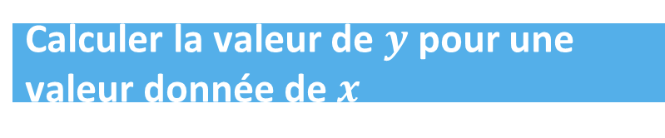
Niveau
Niveau
Mathématiques
Niveau
2AC
Semestre 1 - Période 1
Leçon 3
Systèmes de deux équations du premier degré à deux inconnues
Tâche 2
Calculer la valeur de $$y$$ pour une valeur donnée de $$x$$

Slide 2









Banque des icones utilisées dans les slides
Slide réservé à l’enseignant
Consignes et explications données aux élèves (à dire à haute voix)
L’élève prête l’attention à l’enseignant
L’élève lève la main avant de répondre
L’élève utilise l’ardoise pour répondre
L’élève recopie la correction sur le livret
Pratique autonome
Pratique guidée en binôme

Slide 3

Repérage dans la semaine
Séance 1
Effectuer la division d’un binôme par un monôme de degré inférieur
Séance 2
Représenter une situation par une équation du 1er degré à deux inconnues
Séance 3
Calculer la valeur de $$y$$ pour une valeur de $$x$$ $$x$$
Séance 4
Représenter une situation par un système de deux équations du 1er degré à deux inconnues
Séance 5
Vérifier si un couple est solution d’un système de deux équations de 1er degré à deux inconnues

Slide 4

Structure de la séance
1
Ouverture de la séance
10 min
2
Modelage
10 min
3
Pratique guidée collective (VdC)
10 min
4
Pratique guidée en binôme
10 min
5
Pratique autonome
12 min
6
Clôture
3 min

Slide 5





Matériel nécessaire
Matériel de l’élève

Slide 6


Une banque des bons et mauvais comportements
Bons comportements
Mauvais comportements
J’oublie
mon ardoise

Slide 7

Contrôler les cahiers
et corriger l'exercice maison
6 min

Slide 8
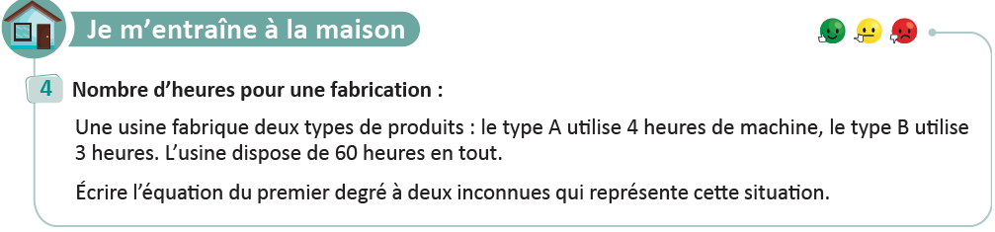
On commence par la correction de l’exercice maison de la séance précédente.
L’enseignant contrôle les réalisations d’un échantillon d’élèves avant de passer à la correction au tableau
Page 41

Slide 9

Activité rituelle
3 min

Slide 10

Lexique
1 min

Slide 11
Notez bien que ces mots en français seront utilisés au cours de cette séance et pendant toute la leçon.
O
Equation
Valeur
Solution

Slide 12

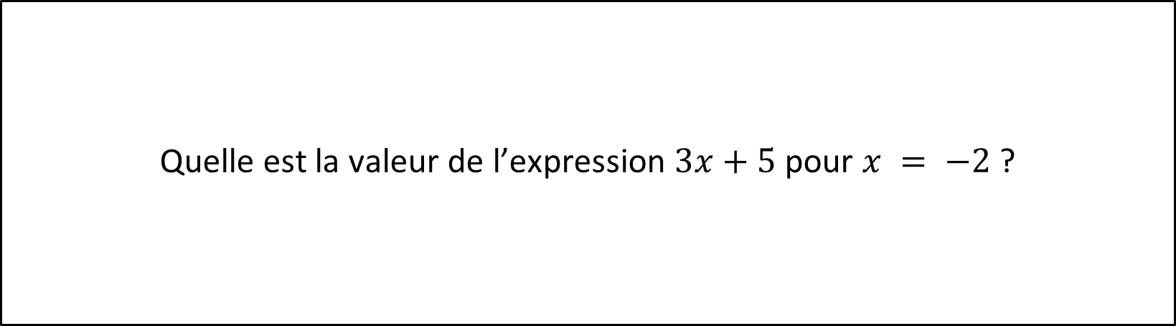
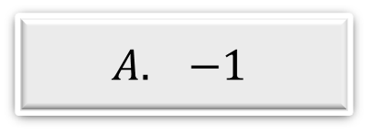
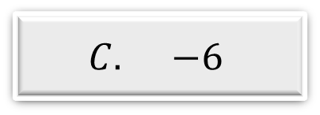
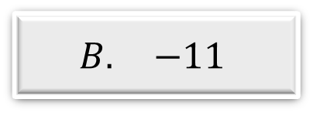
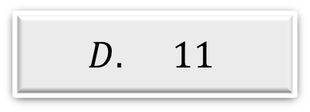
Choisissez la bonne réponse
O
L’enseignant lit la question
Quelle est la valeur de l’expression $$3x+5$$ pour $$x = −2$$?
$$A. −1$$
$$B. −11$$
$$C. −6$$
$$D. 11$$

Slide 13
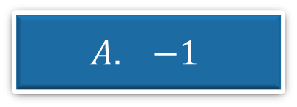
Voici la bonne réponse :
O
L’enseignant explique que lorsqu’on remplace $$x$$ par $$\left(−2\right)$$ dans l’expression $$3x+5$$ on obtient: $$3×\left(−2\right)+5=−6+5=−1$$
Quelle est la valeur de l’expression $$3x+5$$ pour $$x = −2$$?
$$A. −1$$

Slide 14
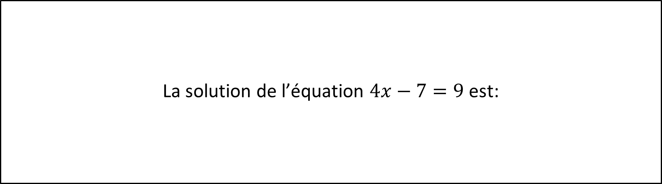
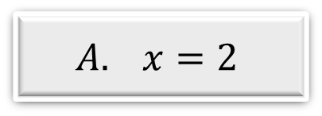
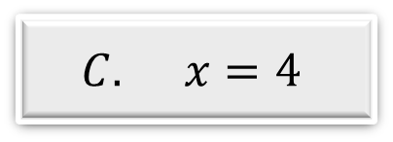
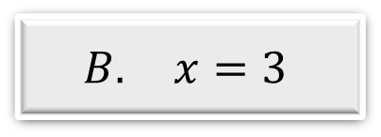
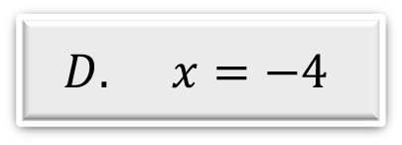
Choisissez la bonne réponse
O
L’enseignant lit la question
La solution de l’équation $$4x−7=9$$ est:
$$A. x=2$$
$$B. x=3$$
$$C. x=4$$
$$D. x=−4$$

Slide 15
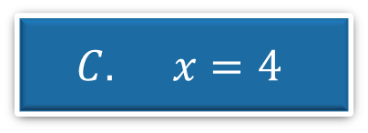
Voici la bonne réponse :
O
L’enseignant affiche et explique la réponse. Il rappelle que $$4$$ est le nombre pour lequel l’égalité $$4x−7=9$$ est vraie
La solution de l’équation $$4x−7=9$$ est:
$$C. x=4$$

Slide 16

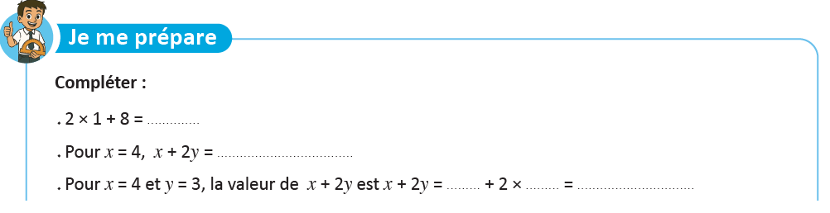
Complétez
O
L’enseignant donne 30s aux élèves pour réfléchir, puis invite deux ou trois d'entre eux à répondre.

Slide 17





Voici la réponse :
O
L’enseignant affiche et explique les réponses.
$$11$$
$$4+2y$$
$$4$$
$$3$$
$$4+6=10$$

Slide 18

Déclaration de l’objectif
de la séance
1 à 2 min

Slide 19
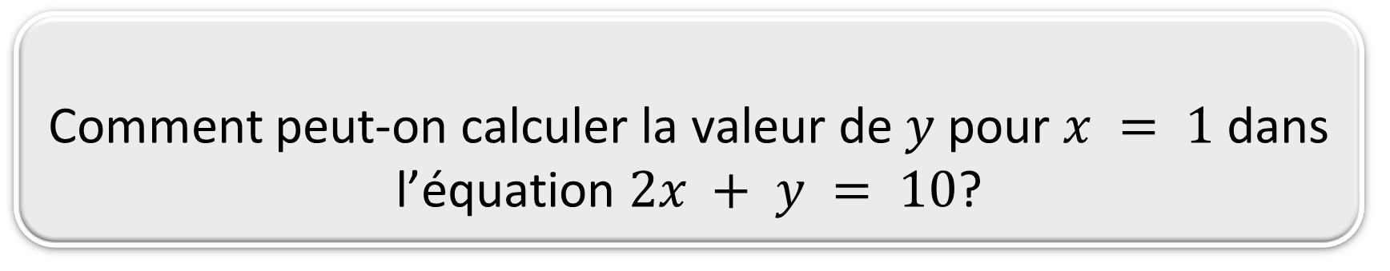
Exprimez votre avis
O
L’enseignant donne 30s aux élèves pour réfléchir, puis invite deux ou trois d'entre eux à répondre.
Comment peut-on calculer la valeur de $$y$$ pour $$x = 1$$dans l’équation $$2x + y = 10$$?

Slide 20
A la fin de cette séance, vous serez capables de :
O
L’enseignant déclare l’objectif.
Calculer la valeur de $$y$$ pour une valeur donnée de $$x$$

Slide 21
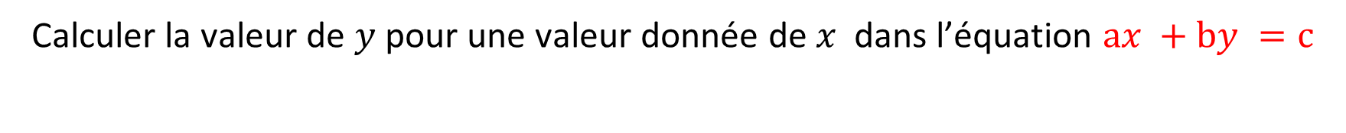
A la fin de cette séance, vous serez capables de
O
Calculer la valeur de $$y$$ pour une valeur donnée de $$x$$dans l’équation $$ax +by =c$$

Slide 22



Tâche principale
10 min

Slide 23

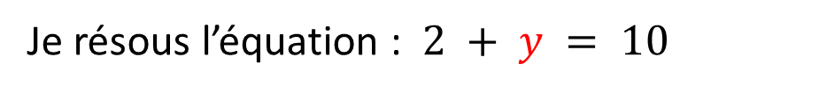


Voici comment je fais pour calculer la valeur de y pour x = 1 dans l’équation 2x + y = 10
M
L’enseignant incite les élèves à suivre.
Calculer la valeur de $$y$$ pour $$x = 1$$dans l’équation $$2x + y = 10$$
1
Je remplace $$x$$ par 1 dans l’équation : $$2x + y = 10$$
$$2×1 + y = 10$$
2
Je résous l’équation : $$2 + y = 10$$
$$2 + y = 10$$
$$y = 10−2=8$$

Slide 24


Je donne la solution et je vérifie
M
L’enseignant indique que, dans le couple $$\left(1 ;8\right), 1$$ est la valeur de $$x$$ et $$8$$ est la valeur de $$y$$. Pour vérifier je remplace $$x$$ par $$1$$ et $$y$$ par 8
3
Je donne la solution de l’équation :
$$2x + y =10 pour x=1$$
$$(1;8)$$
4
Je vérifie :
$$2×1 +8 =2+8=10$$

Slide 25

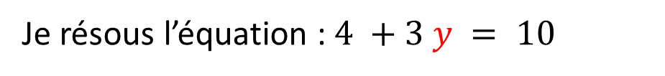



Voici un 2ème exemple.
M
L’enseignant explique.
Calculer la valeur de $$y$$ pour $$x =4$$dans l’équation $$x +3 y = 10$$
1
Je remplace $$x$$ par $$4$$ dans l’équation :$$x +3 y = 10$$
$$4 +3y = 10$$
2
Je résous l’équation :$$4 +3 y = 10$$
$$4 +3 y = 10$$
$$3y = 10−4=6$$
$$y =2$$

Slide 26
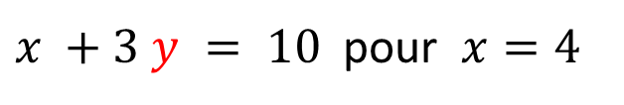

Je donne la solution et je vérifie
M
L’enseignant indique que, dans le couple $$\left(4 ;2\right), 4$$ est la valeur de $$x$$ et $$2$$ est la valeur de $$y$$. Pour vérifier je remplace $$x$$ par $$4$$ et $$y$$ par 2
3
Je donne la solution de l’équation :
$$x +3 y = 10$$ pour $$x=4$$
$$(4;2)$$
4
Je vérifie :
$$4 +3×2 =4+6=10$$

Slide 27

Complétez
VdC
L'enseignant choisit au hasard deux élèves pour justifier oralement leurs réponses.
Complétez
Si je rmplace $$x$$par $$2$$ dans l’équation $$x +3 y =12$$
J’obtient l’équation $$…… + ……=12$$

Slide 28


$$Voici la réponse$$.
VdC
L'enseignant justifie.
Si je rmplace $$x$$par $$2$$ dans l’équation $$x +3 y =12$$
J’obtient l’équation $$…… + ……=12$$
$$2$$
$$3y$$

Slide 29
Complétez
VdC
L'enseignant choisit au hasard deux élèves pour justifier oralement leurs réponses.
Complétez
La solution de l’équation $$2 +3 y =12$$ est
$$y=\frac{……− ……}{……}=\frac{……}{……}$$

Slide 30
$$Voici la réponse$$.
VdC
L'enseignant justifie: $$3y=12−2 , y=\frac{12−2}{3}=\frac{10}{3}$$
La solution de l’équation $$2 +3 y =12$$ est
12
2
10
$$y=\frac{……− ……}{……}=\frac{……}{……}$$
3
3

Slide 31
Complétez
VdC
L'enseignant choisit au hasard deux élèves pour justifier oralement leurs réponses.
Complétez
$$\left(2 ; \frac{10}{3}\right)$$ est solution de l’équation $$x+3 y =12$$ car:
$$……+3× ……= ……$$

Slide 32

$$Voici la bonne réponse$$.
VdC
L'enseignant justifie
$$\left(2 ; \frac{10}{3}\right)$$ est solution de l’équation $$x+3 y =12$$ car:
$$\frac{10}{3}$$
2
12
$$……+3× ……= ……$$

Slide 33
Complétez
VdC
L'enseignant choisit au hasard deux élèves pour justifier oralement leurs réponses.
Complétez
Dans l’équation $$x + y =5$$
La valeur de $$y$$pour $$x=2$$ est $$y =5− ……= ……$$

Slide 34
$$Voici la bonne réponse$$.
VdC
L'enseignant justifie.
Dans l’équation $$x + y =5$$
La valeur de $$y$$pour $$x=2$$ est $$y =5− ……= ……$$
2
3

Slide 35
Pratique guidée en binôme
10 min

Slide 36

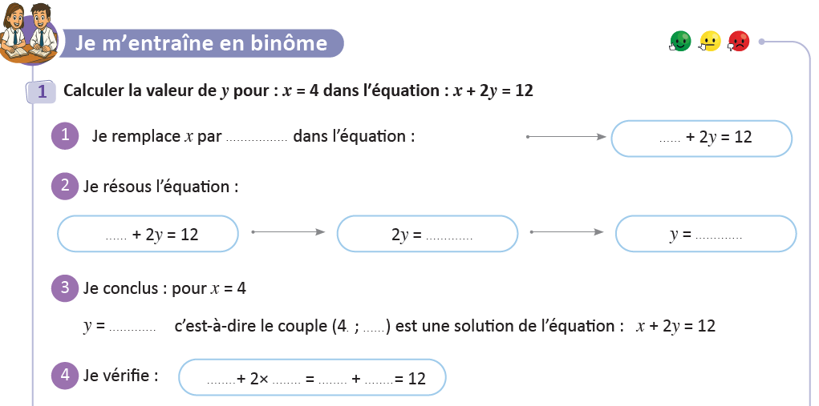
Travaillez individuellement puis discutez en binômes vos réponses.
L'enseignant accorde 2 min au travail individuel puis une minute à la discussion. Il circule pour contrôler et donner des indications en cas de besoin.
Page 43

Slide 37










Prenez la correction sur vos livrets.
L’enseignant explique la réponse et donne 30s aux élèves pour recopier la correction sur les livrets.
4
$$4$$
$$4$$
$$12−4=8$$
$$\frac{8}{2}=4$$
$$4$$
$$4$$
$$4$$
$$4$$
$$4$$
$$8$$

Slide 38
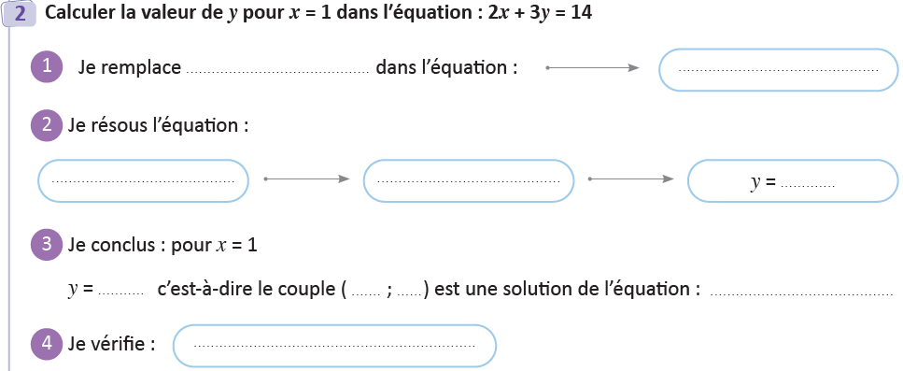
Prenez la correction sur vos livrets.
L’enseignant explique la réponse et donne 30s aux élèves pour recopier la correction sur les livrets.

Slide 39










Travaillez individuellement puis discutez en binômes vos réponses.
L'enseignant accorde 2 min au travail individuel puis une minute à la discussion. Il circule pour contrôler et donner des indications en cas de besoin.
$$x$$ par $$1$$
$$2×1+3y=$$ $$14$$
$$2+3y=$$ $$14$$
$$3y=$$ $$14−2=12$$
$$4$$
$$4$$
$$1$$
$$4$$
$$2x+3y=$$ $$14$$
$$2×1+3×4=2+12=$$ $$14$$
Page 43

Slide 40
Pratique autonome :
Travail individuel et défi
12 min

Slide 41
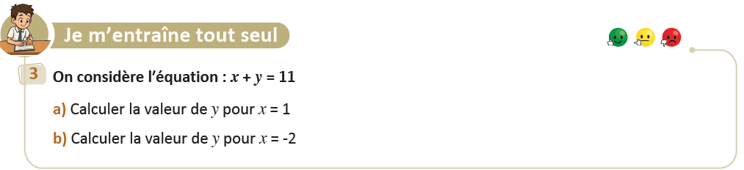
Prenez vos livrets et vos crayons, puis répondez individuellement aux exercices. Vous avez 10 min.
PA
L’enseignant vérifie les productions des élèves, donne une aide individuelle en cas de besoin et oriente les élèves ayant terminé vers le défi.
Page 43

Slide 42

Le temps est terminé. Voyons ensemble la solution des exercices.
PA
L’enseignant accorde 5 min pour donner l’occasion aux élèves de présenter leurs productions et corrige au tableau.
Temps Écoulé

Slide 43

Clôture
3 min

Slide 44
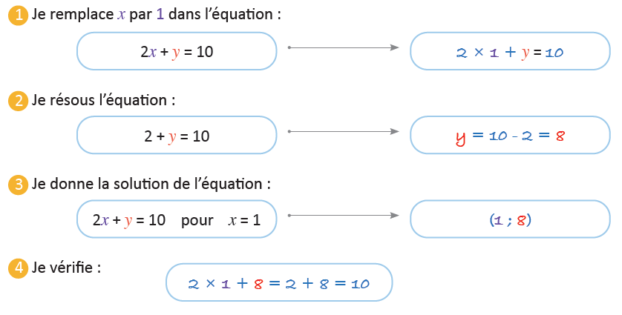
Dans cette séance nous avons appris :
C
L’enseignant invite les élèves à rappeler ce qu’ils ont appris, puis présente une synthèse de la séance.
Pour calculer la valeur de $$y$$ pour $$x = 1$$dans l’équation $$2x + y = 10$$

Slide 45
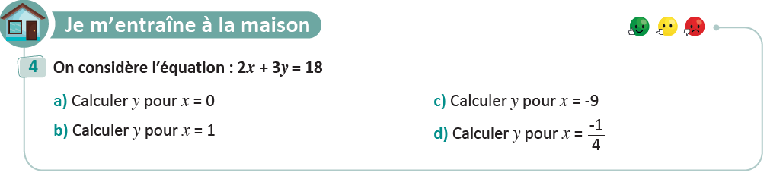
Exercice à préparer à la maison pour la prochaine séance
C
L’enseignant incite les élèves à faire l’exercice à la maison, puis clôt la séance..
Page 43

Slide 46

Fin de la séance

